Slide 1
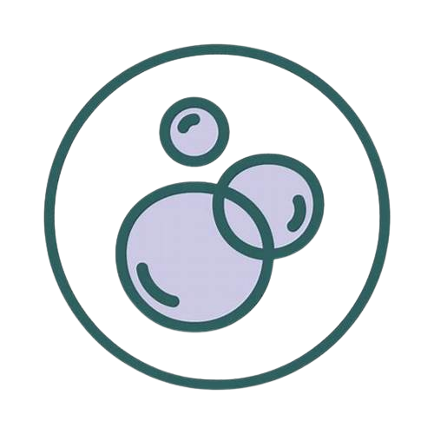
SEL
Bagian Terkecil
dalam Kehidupan

